Slide 1

Дипломна работа на тема: „Проектиране и разработване на уеб приложение за докладване и следене на природни бедствия и аварии“
Изготвил:
Тодор Иванов Йорданов, Ф.№: 20621600
Ръководител:
гл. ас. д-р инж. Диян Динев

Slide 2

Цел на разработката
Да предоставя възможност за докладване и достъп до данни за природни бедствия и аварии.
Да намаля времето за реакция и подобря координацията между различните институции и обществото.
Да повиша информираността и готовността на населението при спешни ситуации във всяка точка на страната.

Slide 3
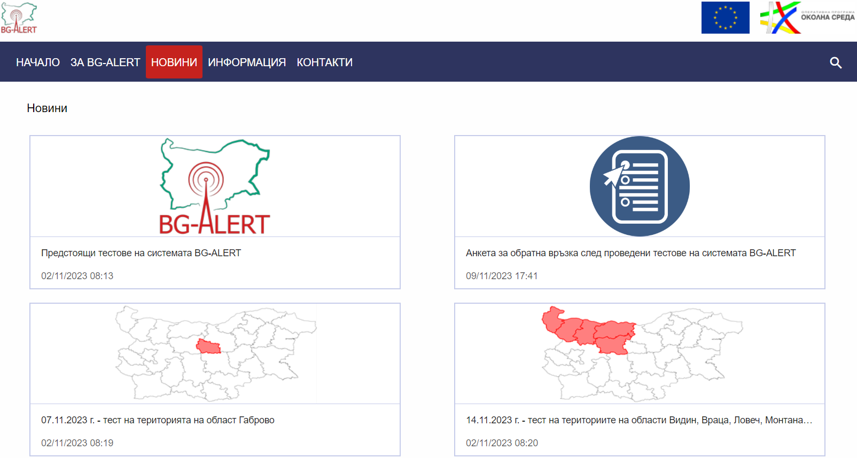
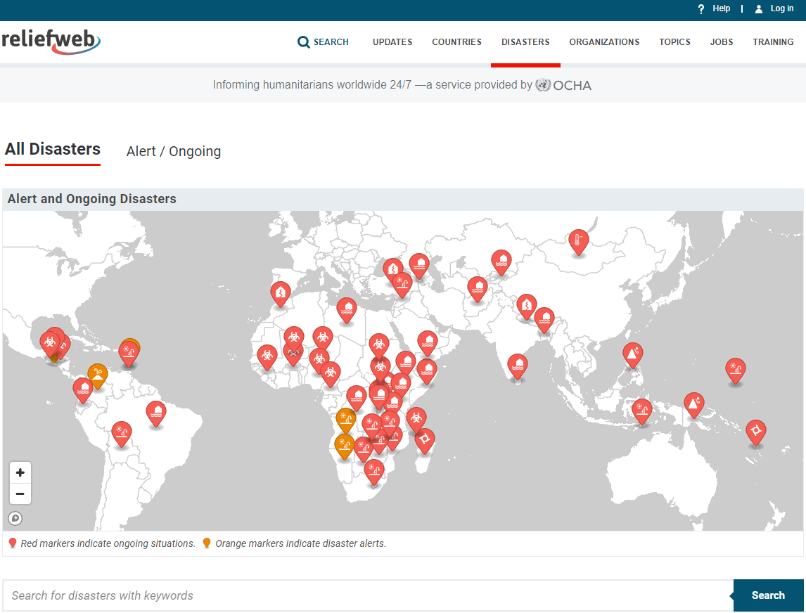
Съществуващи решения
„BG-ALERT“
„ReliefWeb“

Slide 4


Задачи на разработчика
Проектиране и разработване на:
„CMS“ (Content Management System)
Публична, общодостъпна част на уеб приложението
Приложен програмен интерфейс (REST API)
Системен логър
Автоматично изпращане на имейли
Защита
Взаимодействие с облачно пространство за съхранение на изображения
Адаптивен (responsive) дизайн на потребителския интерфейс
Раздел администратор
Раздел диспечери

Slide 5









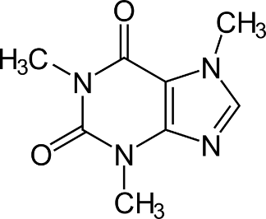




Използвани технологии

Slide 6
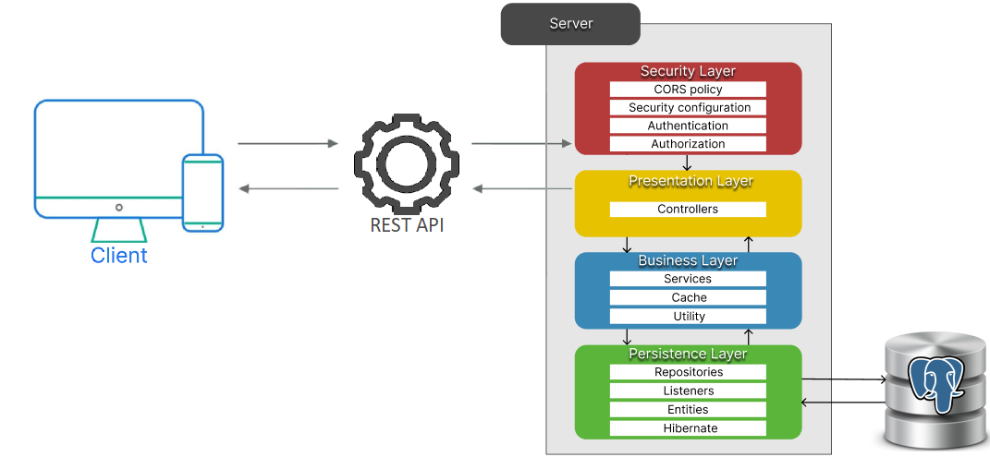
Архитектура

Slide 7
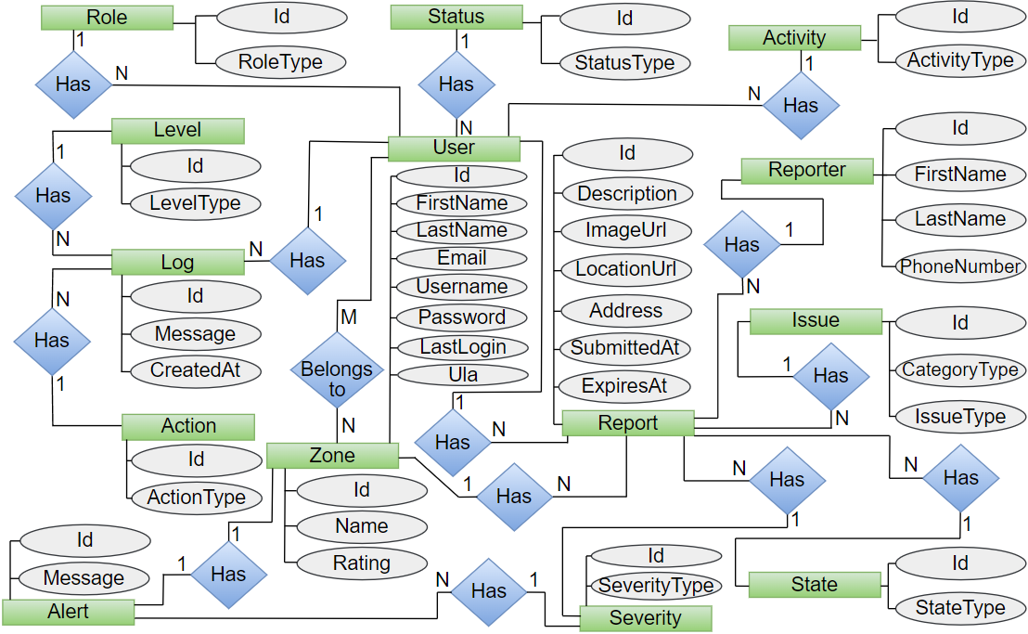
Модел на Чен

Slide 8
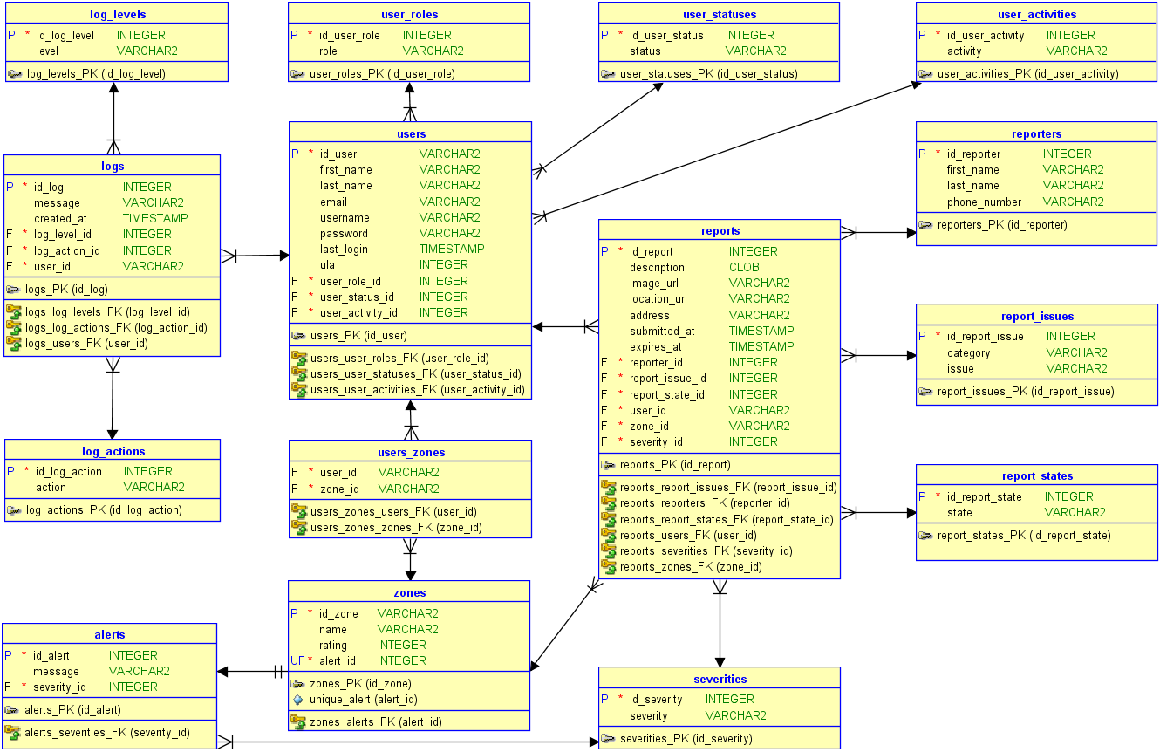
Релационен модел на базата от данни

Slide 9
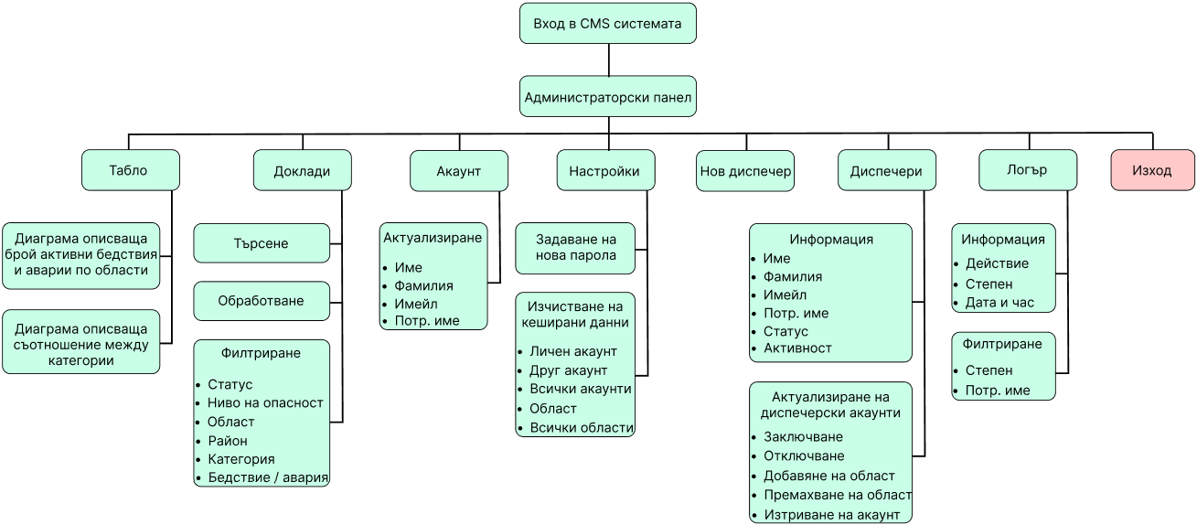
Функционалности - администратор

Slide 10
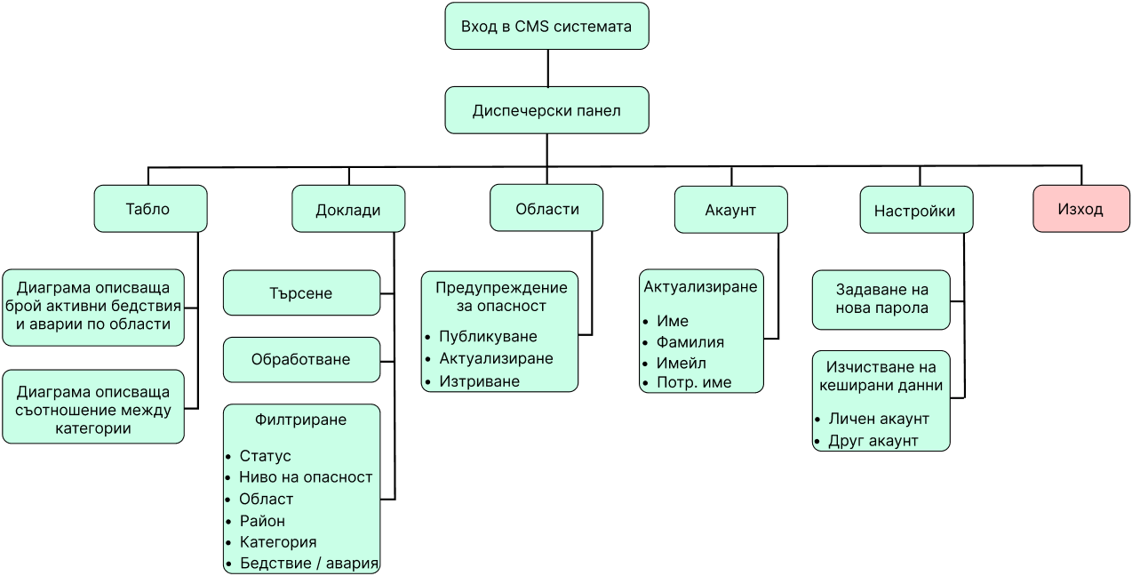
Функционалности - диспечери

Slide 11
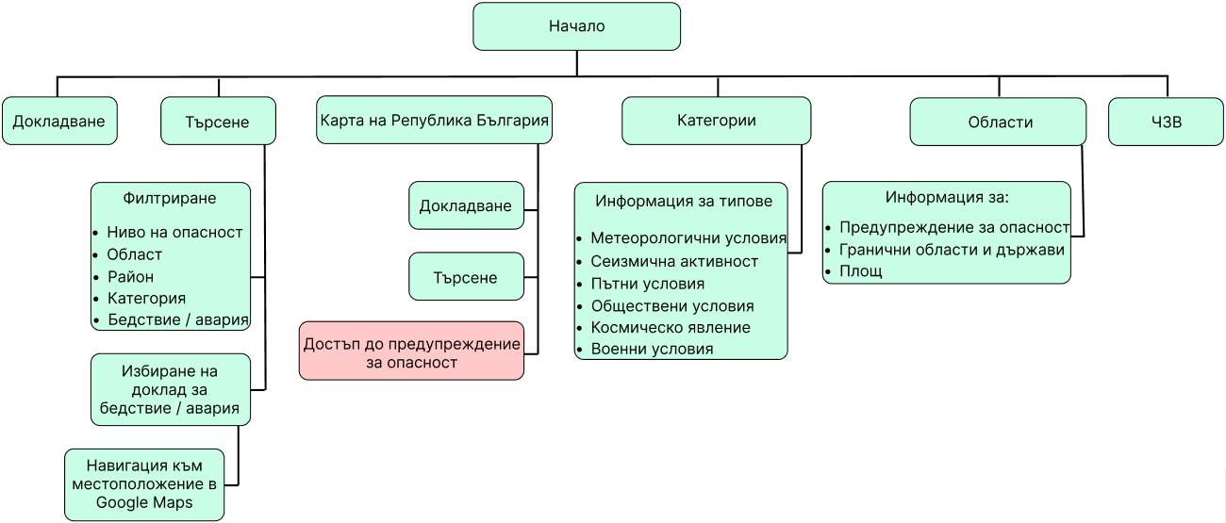
Общодостъпни функционалности

Slide 12
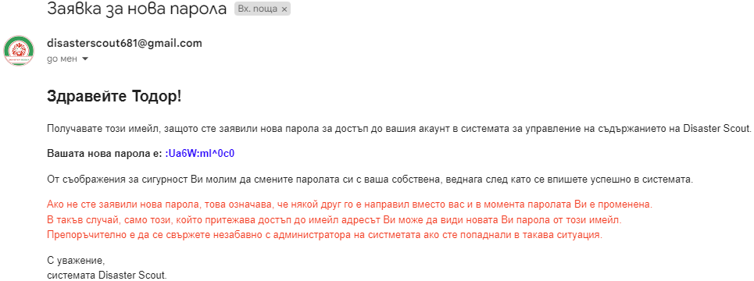
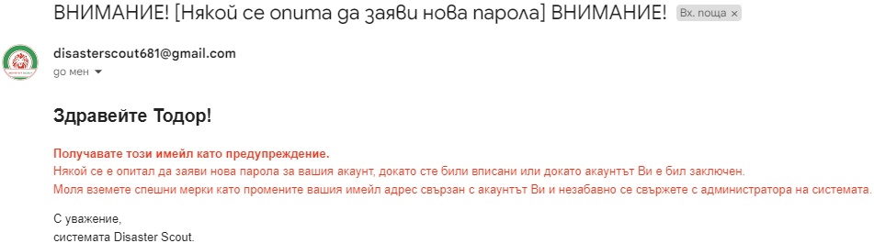
Опция „забравена парола“

Slide 13
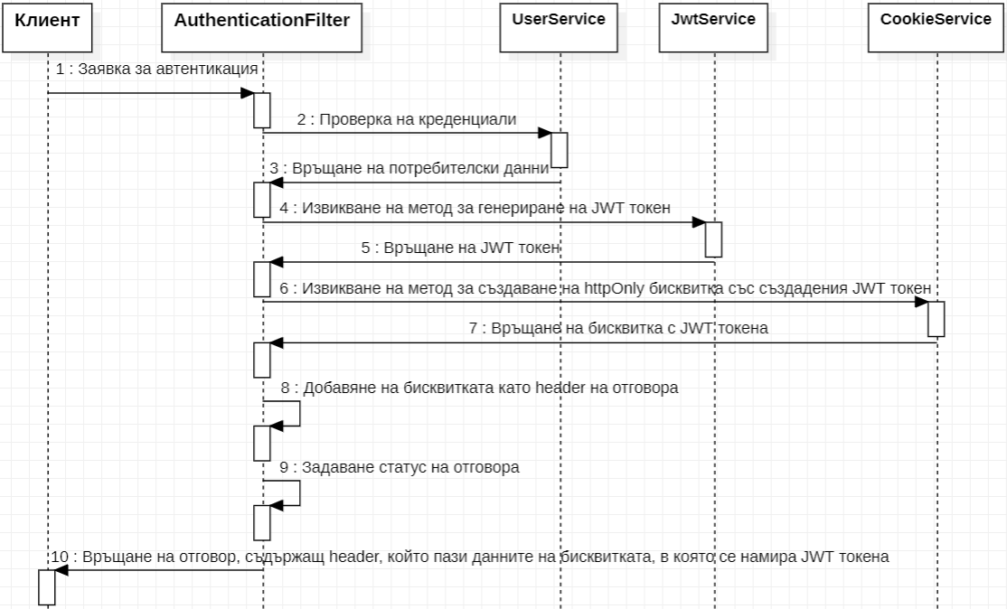


Автентикация

Slide 14
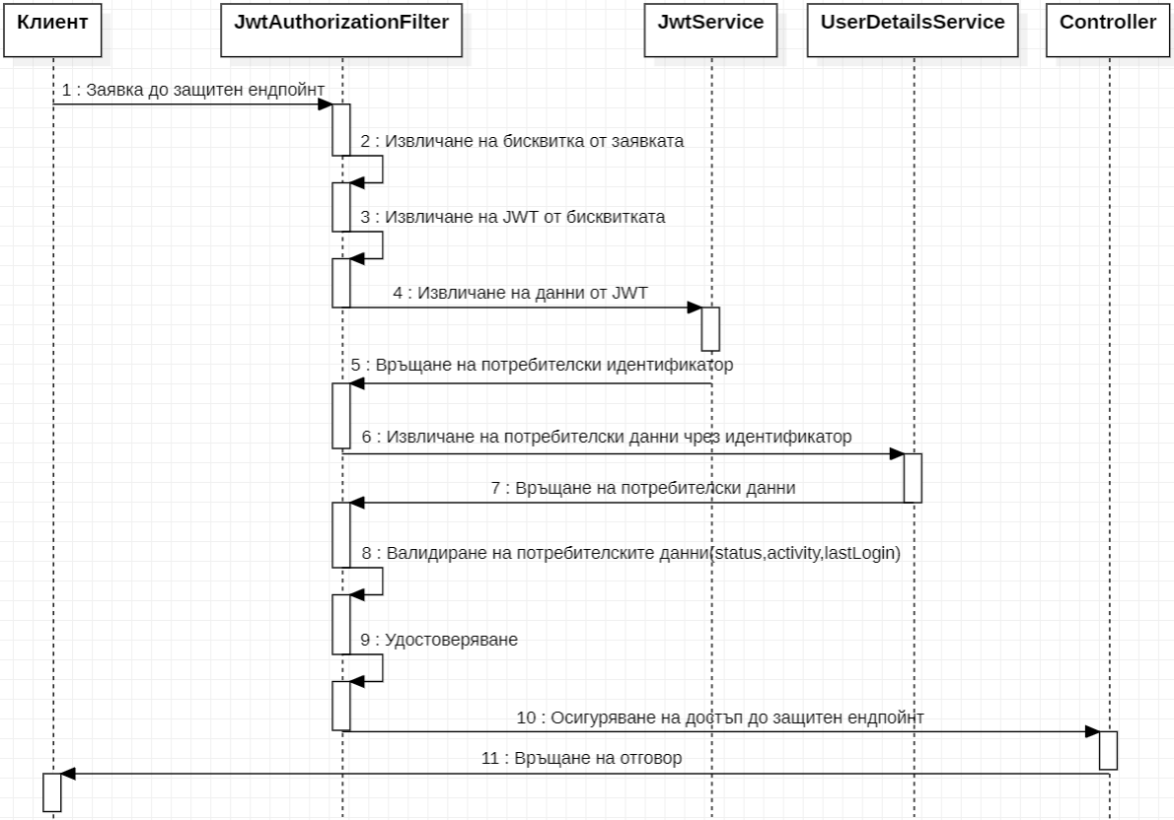
Упълномощаване

Slide 15
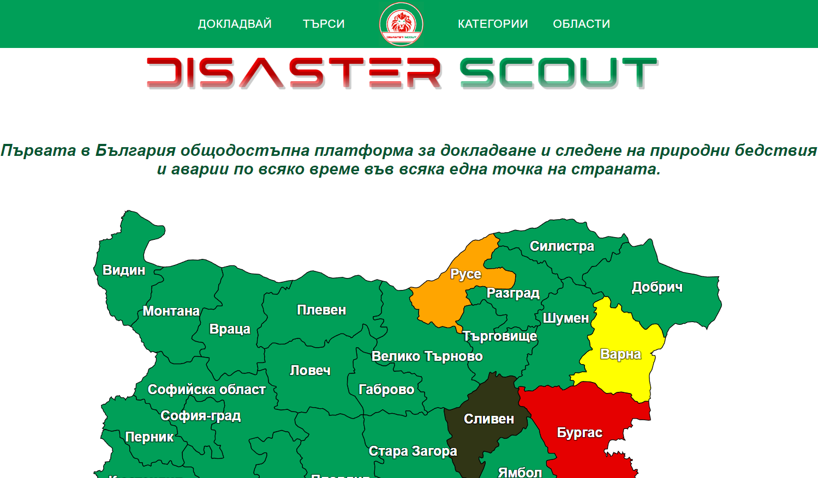
Начална страница

Slide 16
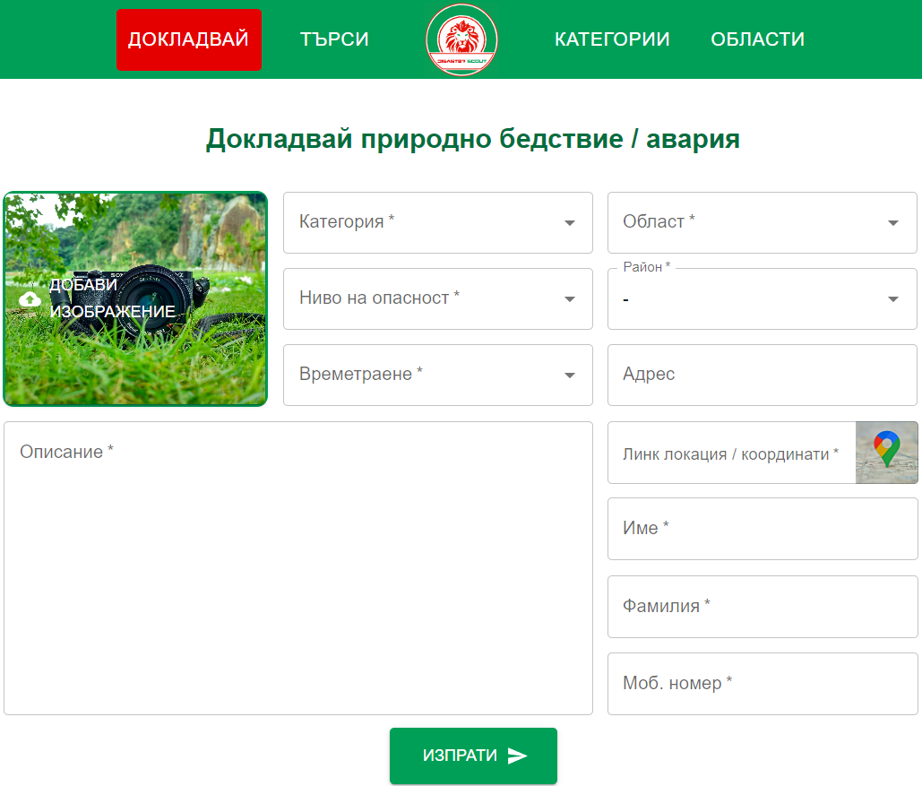
Страница за докладване

Slide 17
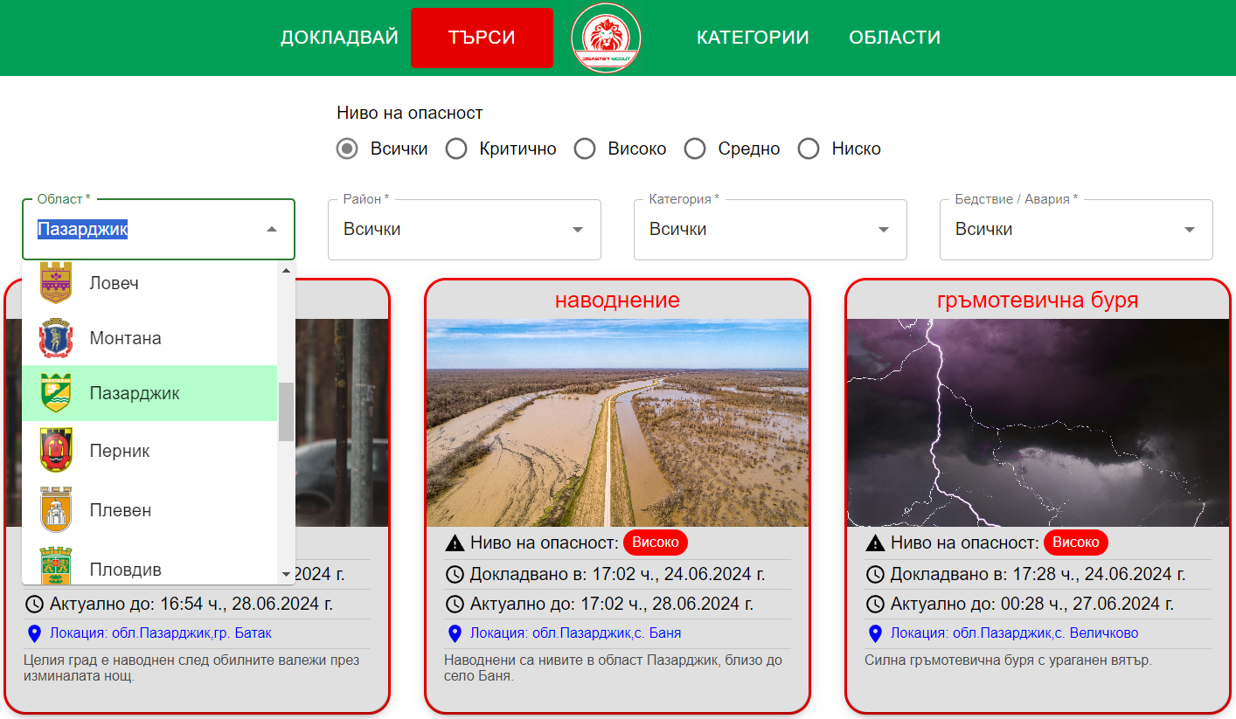
Страница за търсене

Slide 18
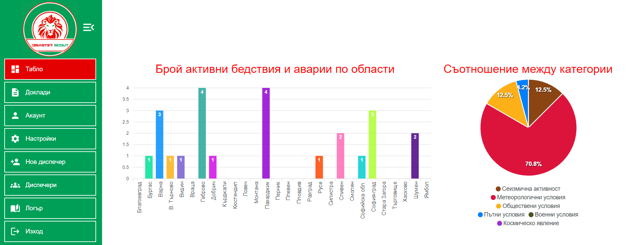
Страница „Табло“ от CMS

Slide 19
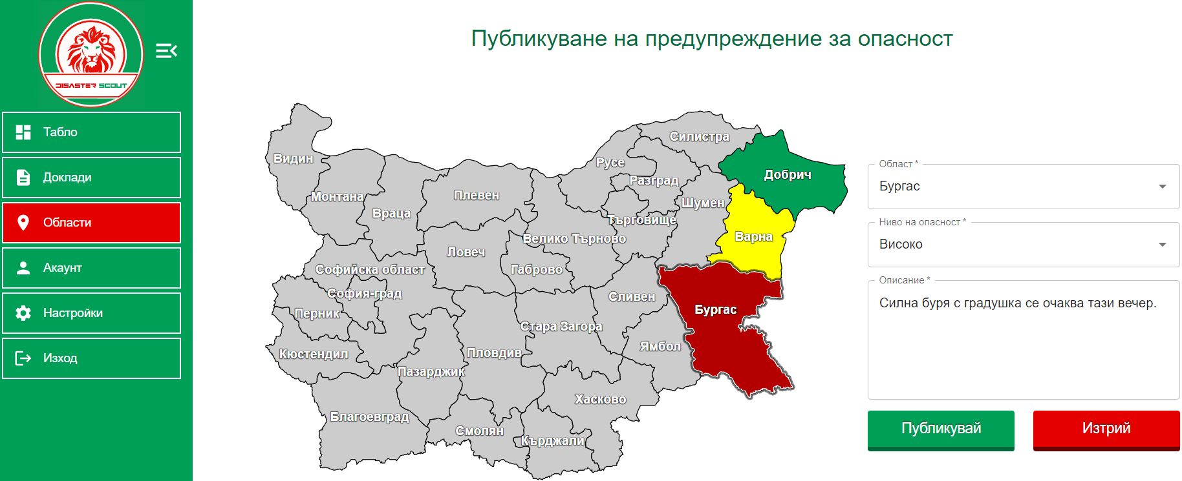
Страница „Области“ от CMS

Slide 20
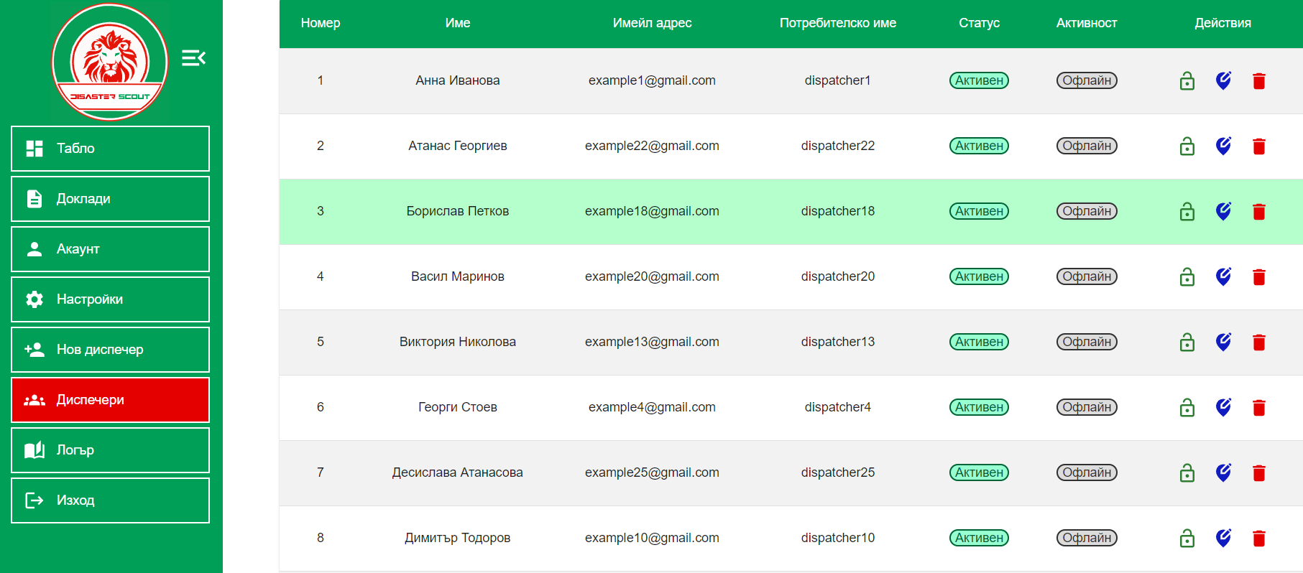
Страница „Диспечери“ от CMS

Slide 21

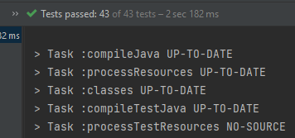
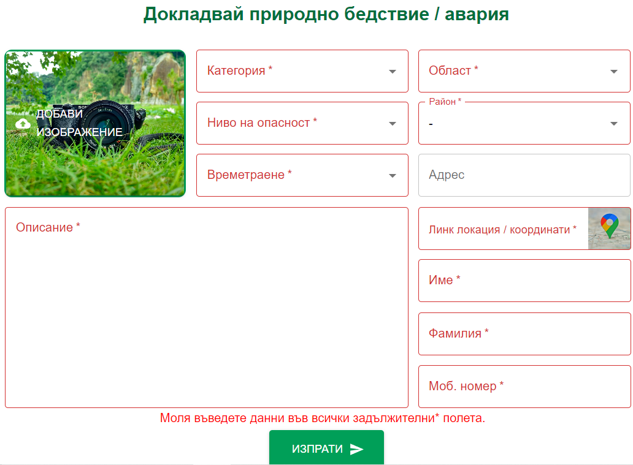
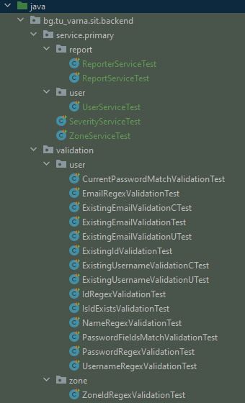
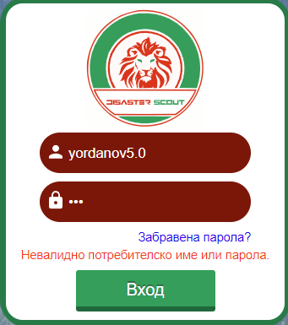
Тестове на системата
Unit тестове
Ръчни тестове

Slide 22

Заключение
Успешно е реализирано уеб приложение за докладване и следене на природни бедствия и аварии.
Проектът обхваща всички ключови аспекти, заложени в дипломното задание и напълно удовлетворява бизнес изискванията към системата.
На база на извършените тестове е потвърдено безпроблемното функциониране на системата.
В процеса на разработка бяха използвани съвременни технологии и бяха спазени добри практики.

Slide 23

Благодаря Ви за вниманието.

Slide 24
Дипломна работа на тема: „Проектиране и разработване на уеб приложение за докладване и следене на природни бедствия и аварии“
Изготвил:
Тодор Иванов Йорданов, Ф.№: 20621600
Ръководител:
гл. ас. д-р инж. Диян Динев

Slide 25

Въпроси от рецензент
Въпрос №1
Пази ли разработената от вас система история на публикуваните събития през изминал период (да речем, за един или три месеца назад)? Ако не, какво е необходимо, за да бъде имплементирана подобна функционалност?
Въпрос №2
По какъв начин се гарантира, че дадена област се обслужва от точно един диспечер? Ако не е такъв случая, как гарантирате синхронизация между техните действия?

